Slide 1
BEETRUST / TRACK B / SP-A
证据先行。
放行
再谈放行。
100
/100
协作式 Skills 编排在新西兰麦卢卡蜂蜜出口案例中的本地验证。
本地运行时证据
合成案例 / 未进行外部提交
01

Slide 2
01 / 案例
一批货。
基线门禁
五道门。
科学指纹
通过
保管链
通过
一项决策。
MPI 市场准入
通过
海关清关
通过
合成案例
1,000 罐新西兰麦卢卡蜂蜜
对抗压力测试
通过
目的地：澳大利亚
放行
100 / 100
BEETRUST / 本地 E2E / 2026年9月18日
02

Slide 3
02 / 编排
这是一张工作流图，不是聊天机器人
并行证据根汇聚到运营放行、对抗检查和最终监控
01
指纹核验
02
保管链
03
MPI 准入
实验室参考检查
哈希链验证
目的地规则快照
运行时
3
并行根
04
海关
05
对抗测试
文件 + 落地成本
六个受控故障
10
依赖边
06
监控
4 阶段关键路径
放行决策
BEETRUST / 本地 E2E / 2026年9月18日
03

Slide 4
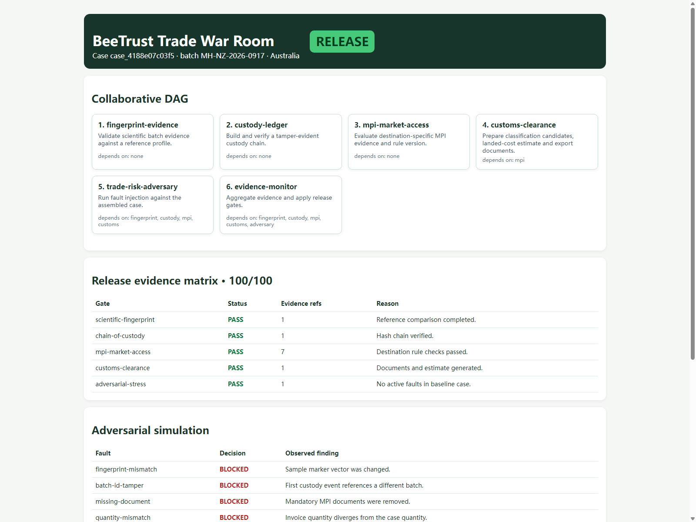
03 / 运行时证据
证据在运行时可见
决策、编排与证据共同呈现在本地控制台。
放行
100 / 100
5 道门通过
所有决策证据都在一个运行时视图中。
截图：npm run demo
04

Slide 5
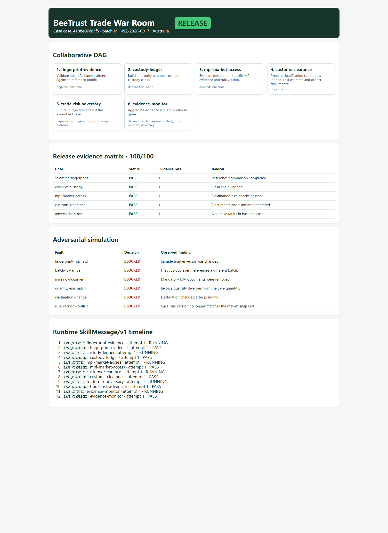
04 / 保障
失败即阻断，是产品的一部分
对抗阶段在运营输出组装后注入故障
6 / 6
故障已阻断
指纹不匹配
已阻断
批次 ID 被篡改
已阻断
文件缺失
已阻断
数量不匹配
已阻断
目的地变更
已阻断
规则版本冲突
已阻断
12 个运行时事件 / SkillMessage/v1
BEETRUST / 本地 E2E / 2026年9月18日
05

Slide 6
05 / 交接
一台笔记本即可面向评委演示
本地包可测试、可复现，随时可以演示。
192
7
6
已验证
本地包
主流程
红队门禁
运行时控制台
自测通过
SKILLS 已注册
红队已阻断
运行
npm run demo
npm run demo:live
不在范围内
npm run acceptance
npm test
WorkHub / Wesome 发布
真实货运执行
仅为本地演示证据 / 未进行外部提交
06

